Slide 1
Chimica della paura
Prof.
Angela Manfrè

Slide 2
I tuoi pensieri non girano a vuoto. Ogni volta che ne fai uno, nel tuo cervello avviene una reazione biochimica, e si crea un vero e proprio composto chimico. Come vedrai, a quel punto il cervello rilascia particolari segnali chimici che agiscono da messaggeri di quel pensiero. Quando il corpo riceve questi messaggi chimici, vi si attiene all’istante, avviando una serie corrispondente di reazioni in armonia con ciò che il cervello sta pensando in quel momento. Quindi il corpo rispedisce subito al cervello un messaggio con il quale conferma di sentirsi esattamente come pensa il cervello.
Per comprendere questo processo (cioè il modo in cui pensi all’unisono col tuo corpo e come puoi dare forma a una nuova mente), per prima cosa devi apprezzare il ruolo svolto dal cervello e dai suoi composti chimici nella tua vita.
Negli ultimi decenni, abbiamo scoperto che cervello e resto del corpo interagiscono tramite potenti segnali elettromagnetici. Tra le orecchie abbiamo una enorme “centrale chimica” che orchestra una miriade di funzioni fisiologiche.

Slide 3
Quando fai pensieri belli, amorevoli o gioiosi, produci sostanze chimiche che ti fanno sentire bello, pieno d’amore o felice. Lo stesso però vale anche se fai pensieri negativi, carichi di paura o ansia: nel giro di pochi secondi inizi a sentirti negativo, ansioso o impaziente.
Tra cervello e corpo, istante dopo istante, si instaura una certa sincronicità. Infatti, siccome la mente è in costante comunicazione con il corpo, mentre iniziamo a sentirci nel modo in cui pensiamo, iniziamo anche a pensare nel modo in cui ci sentiamo.
Il cervello monitora costantemente le sensazioni del corpo e, in base alle reazioni chimiche che riceve, genera altrettanti pensieri che producono sostanze chimiche corrispondenti al modo in cui si sente il corpo. Questo è il motivo per cui iniziamo a sentirci come pensiamo e, successivamente, a pensare come ci sentiamo.

Slide 4
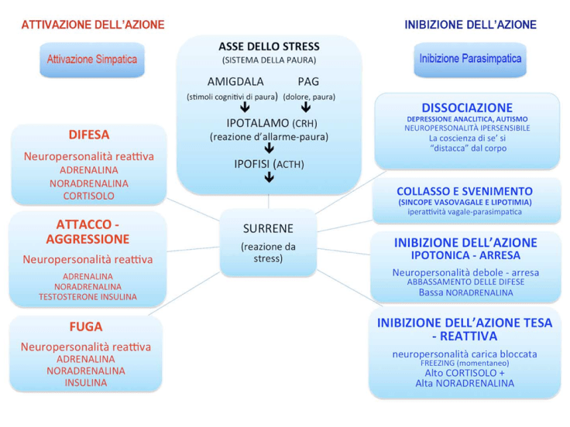
Quando accade di essere in preda alla paura, il Sistema Nervoso Simpatico istantaneamente e istintivamente produce una cascata ormonale, liberando catecolamine come «noradrenalina» e «adrenalina» e ormoni come «estrogeno», «testosterone» e «cortisolo».

Slide 5
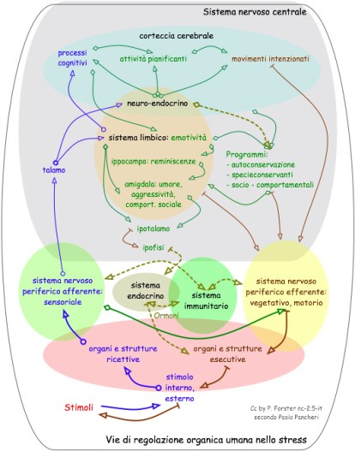
L’organismo reagisce con l’aumento del tono muscolare per l’azione (attacco o fuga) e con l’aumento della frequenza cardiaca (per far scorrere più velocemente il sangue) e del ritmo respiratorio per aumentare l’apporto di ossigeno.
Vi è anche il caso del Congelamento, in cui nel mondo animale la preda si lascia divorare dal predatore , metaforicamente un individuo cede e si arrende agli eventi, si abbandona alla fatalità.

Slide 6
Il fegato genera lo zucchero partendo dal glicogeno, il tutto per avere energia per l’attacco o la fuga.
Aumenta perfino il fattore di coagulazione del sangue per minimizzare eventuali perdite da ferite, e i vasi si restringono nell’apparato gastro-intestinale
(non dobbiamo digerire se stiamo rischiando la vita).
Questo sconvolgimento elettro-chimico-fisico è totale e assolutamente funzionale in natura (per gli animali) cioè quando si vive realmente un pericolo.
Ma tutto torna alla normalità quando il pericolo è finito.
La mente dell’uomo invece è in grado di generare i problemi semplicemente pensando e vedendo un messaggio al cellulare.
Poi la mente continua ad alimentarli rimuginandoli…
Inoltre una delle prime cose che il cervello dell’uomo attiva quando c’è paura sono i Tubuli Collettori dei reni.

Slide 7
Lo scopo è trattenere il liquido più importante e prioritario per la Vita umana: l’acqua.
Quindi ci gonfiamo e potenziamo gli edemi, anche quelli cerebrali.
Infine l’ultimo tassello da conoscere è che nel cervello esiste una piccolissima ghiandola detta Ipofisi (detta anche ghiandola pituitaria) che svolge un ruolo centrale in tutto questo.
La sua parte anteriore si chiama “adenoipofisi”, quella posteriore “neuroipofisi”
L’adenoipofisi secerne:
FSH e LH (ormoni mestruali), TSH (ormone tiroideo), GH (ormone della crescita), Prolattina, ACTH (cortisolo).
Mentre la neuroipofisi secerne solo due ormoni:
Ossitocina (l’ormone dell’amore) e ADH (l’ormone della paura).

Slide 8
L’Ossitocina viene prodotta durante l’atto sessuale, durante il parto e l’allattamento, la meditazione, l’attività fisica aumenta le endorfine e l’ossitocina ,la dopamina, la serotonina.
Un altro ormone fondamentale è la Dopamina che è responsabile della sensazione di gratificazione e appagamento.
Si tratta di una catecolamina (simile all’Adrenalina per intenderci) e per questo promuove anche un senso di carica e di energia.
In quanto responsabile del senso di gratificazione, la dopamina è in particolare coinvolta nella promozione dei comportamenti, nella stabilizzazione delle abitudini e nel determinare motivazione all’azione.
La Serotonina è una sostanza prodotta a partire dall’amminoacido Triptofano e attiva in vari tessuti tra cui il tratto gastrointestinale e il sistema nervoso.
La serotonina contribuisce a regolare il tono dell’umore, il sonno, l’empatia, la sessualità e l’appetito.

Slide 9
In termini generali possiamo dire che la serotonina promuovere un senso di benessere e che una sua carenza è connessa con alcuni disturbi tra cui la depressione e l’ansia.
L’ossitocina è responsabile dello sviluppo del legame madre-figlio, chiamato bonding, ma anche dei legami sociali in genere in quanto promuove un senso di fiducia e abbassa la tendenza alla diffidenza.
L’ossitocina promuove il senso di fiducia in se stessi e negli altri e migliora quindi le relazioni interpersonali.
Per questo viene anche definita come l’ormone dell’Amore, perché indica che si sta provando piacere.

Slide 10
L’ADH è invece l’ormone della paura, e funge da antidiuretico, cioè fa trattenere liquidi.
La cosa interessantissima è che la neuroipofisi può secernere SOLO UNO dei due ormoni contemporaneamente.
Il significato di questo è molto profondo: l’uomo può scegliere se vivere nell’Amore e nel piacere (ossitocina), oppure nella paura (ADH).
Contemporaneamente, queste due condizioni sono impossibili: da qui possiamo comprendere che il contrario dell’amore è proprio la paura.

Slide 11
La Magia è credere in noi stessi.
Se riusciamo a farlo, allora possiamo far accadere qualsiasi cosa.
Johann Wolfgang von Goethe

